Slide 1

신규 캐릭터 기획

Slide 2
1
기존 유니크 영웅 풀 분석
 | 태3 탱커 | 태3 전사 | 태3 원거리 | 태3 지원가 | 태2 탱커 | 태2 전사 | 태2 원거리 | 태2 지원가 | 합
화 속성 | 0 | 3 | 0 | 1 | 1 | 1 | 3 | 0 | 9
수 속성 | 1 | 0 | 2 | 1 | 0 | 1 | 3 | 1 | 9
지 속성 | 0 | 2 | 2 | 0 | 1 | 1 | 2 | 1 | 9
무 속성 | 0 | 2 | 1 | 1 | 1 | 2 | 1 | 1 | 9
암 속성 | 1 | 2 | 1 | 1 | 0 | 2 | 1 | 1 | 9
광 속성 | 1 | 2 | 0 | 1 | 0 | 2 | 2 | 1 | 9
합 | 3 | 11 | 6 | 5 | 3 | 9 | 12 | 5 | 54
태생 2성은 속성, 포지션 별로 어느정도 균형이 맞지만
아직 태생 3성은 균형이 맞지 않는 상태
특히 화 속성과 지 속성이 포지션 불균형이 심함

Slide 3
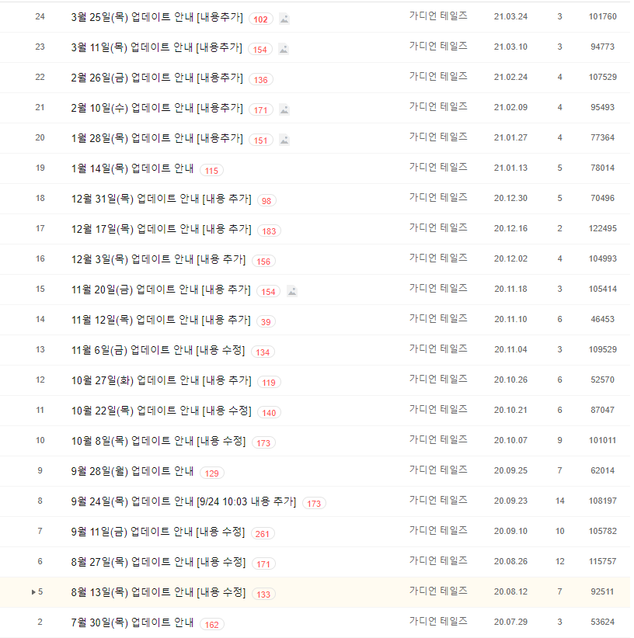
2
업데이트 순서 분석
업데이트 순서
화 속성 | 전사
무 속성 | 원거리
수 속성 | 원거리
암 속성 | 탱커
지 속성 | 전사
화 속성 | 지원가
광 속성 | 탱커
수 속성 | 원거리
암 속성 | 전사
지 속성 | 전사
광 속성 | 지원가
화 속성 | 전사
무 속성 | 원거리
수 속성 | 지원가
암 속성 | 지원가
신규 태생 3성 캐릭터의 출시 속성 패턴 분석

Slide 4

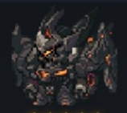

3
기존 탱커 군 분석
딜탱
반사탱
힐탱
태생 3성 탱커 중 퓨어 탱커 포지션은 X
퓨어 탱커가 출시 된다면, 콜로세움 방어덱에서 기용이 많이 될 것으로 예상

Slide 5
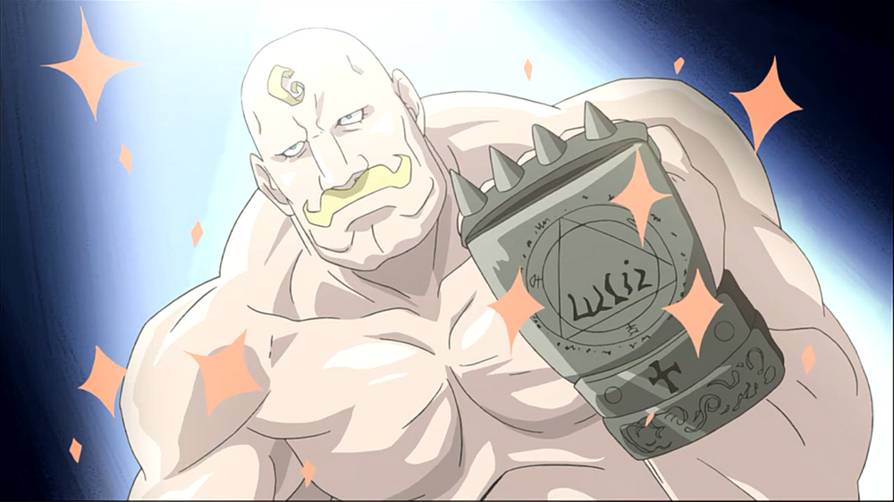
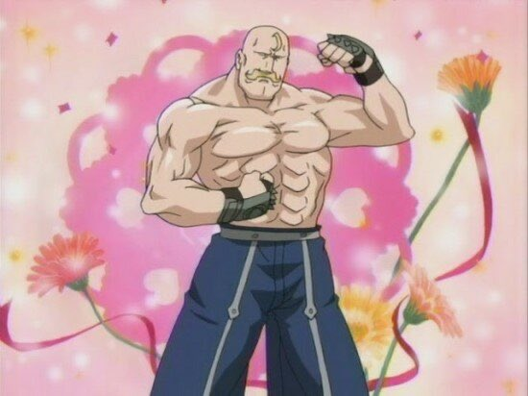
4
신규 캐릭터 외형 모티브
육체적으로 강력해 보이는 외모 엄청난 근육
근육 자랑하는 것을 좋아함 (보디 빌더 포즈)

Slide 6
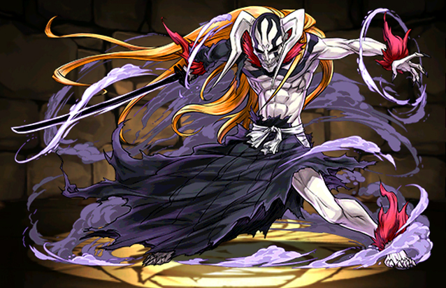
5
신규 캐릭터 성격 모티브
자신의 동료를 지키기 위해
무모할 정도로 모든 것을 포기 할 수 있는 성격 차용

Slide 7

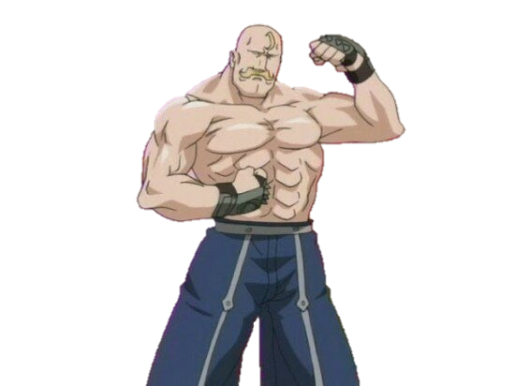
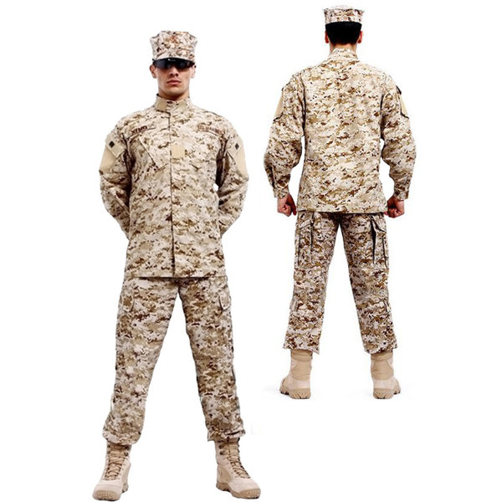
6
신규 캐릭터 외형
무기
날카로운 징이 달린
너클의 형태
상체
과도하게 느껴질 만큼
큰 근육이 포인트
하체
몸에 딱 떨어지는
군복 하의와 전투화

Slide 8
7
신규 캐릭터 스토리
태어나자마자 버려져 전쟁터에서 자란 그는 전장이 집이었고, 동료들이 가족이었다.
하지만 가혹한 전장에서 살아남는 동료들은 극소수였고, 그 극소수의 동료들 마저 반복되는 전장 속에서 죽어갔다.
이러한 상황에 정신적으로 지쳐버린 그는
“나도 이제 제발 동료 곁으로 가고 싶어＂라고 할 때 적군이 사용한 폭격에 휘말리게 되었고, 눈을 감았다 떴을 때
그는 광기의 사막에 있었다.

Slide 9
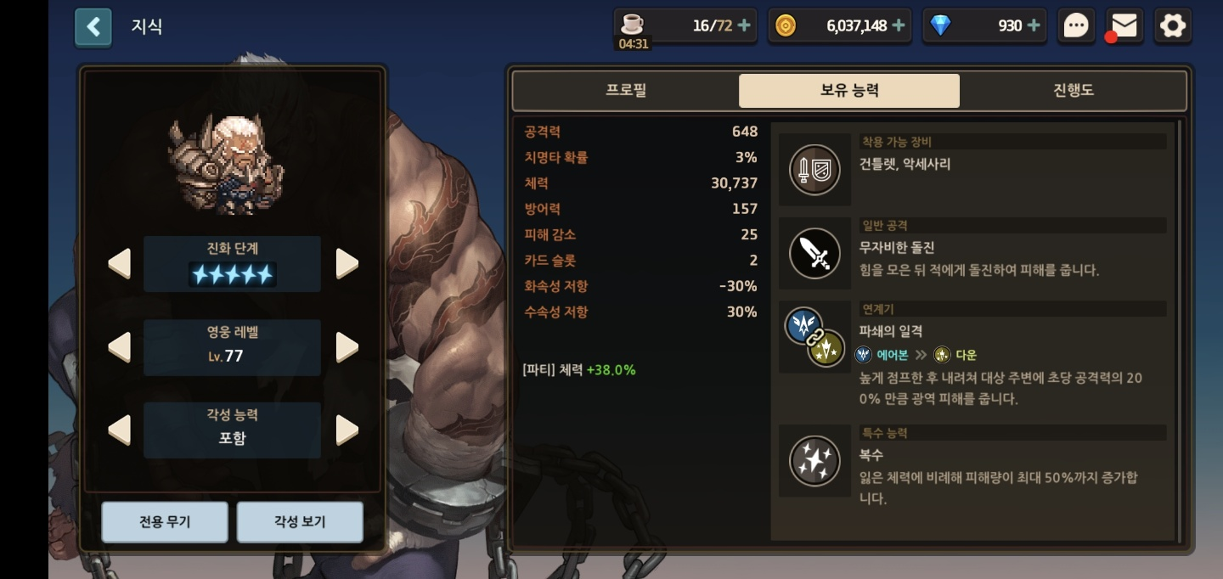
8
신규 캐릭터 보유 능력
프로필
보유 능력
진행도
공격력
치명타 확률
체력
방어력
피해 감소
카드 슬롯
화속성 저항
수속성 저항
9999
999%
99,999
9999
999
2
-30%
30%
착용 가능 장비
건틀렛, 악세사리
일반 공격
용병술
기본 공격 : 가까운 적에게 빠르게 돌진하여 공격합니다.
전투의 함성 : 큰 소리를 내어 주변의 적을 도발하고 적의 방어력을 n초간 n% 감소 시킵니다.
연계기
라이징 드래곤
적을 강한 힘으로 공중에 띄운 후 땅으로 내려 찍으며
주변의 적에게 강인함의 n% 만큼 피해를 줍니다
[파티] 방어력 + 999.9%
특수 능력
유대감
살아있는 팀원의 수에 비례해 방어력이 최대 50%까지 증가 합니다.

Slide 10
9
신규 캐릭터 공격 모션

Slide 11
10
신규 캐릭터 전용 무기

Slide 12
11
총평

